Slide 1
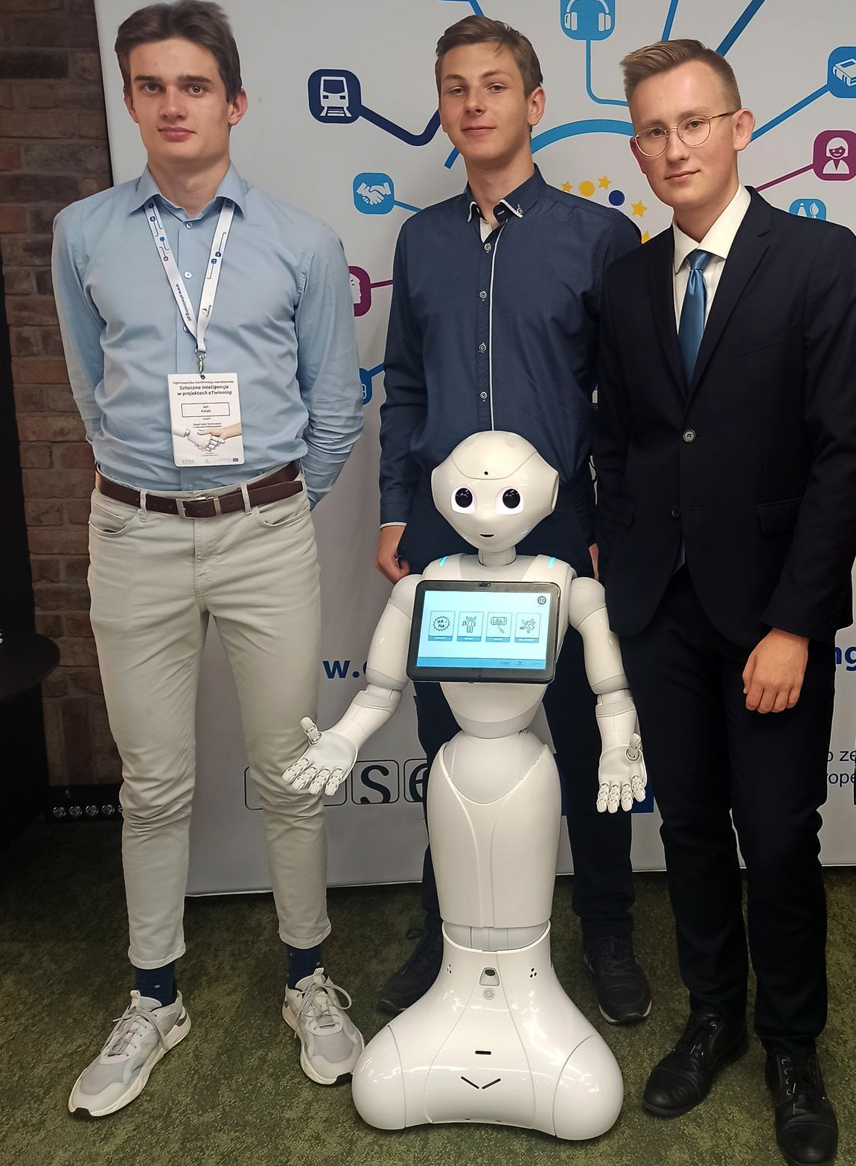
AICross – Inteligentny system
bezpieczeństwa przejść
dla pieszych.
Patryk Migaj, Marcin Kryjom, Jan Kalak
ZDJĘCIE ZESPOŁU
Dr Paweł Sobczak
Zespół Szkół Technicznych w Ostrowie Wielkopolskim ul. Poznańska 43

Slide 2
Co chcemy zrobić?
Inteligentny system bezpieczeństwa przejść dla pieszych, jak sama jego nazwa wskazuje, ma jedno główne zadanie – poprawę bezpieczeństwa. I choć istnieje wiele innych dzieł techniki realizujących to zadanie, przerażające statystyki nt. wypadków w ruchu drogowym pokazują, że wciąż potrzebne są gruntowne zmiany i nowe ulepszenia.
Postanowiliśmy opracować coś, co pomógłby zmniejszyć te niechlubne statystyki. Naszym celem jest stworzenie systemu ostrzegania pieszych jak i kierowców, którzy zbliżają się do przejścia. Działo by się to poprzez sygnały dźwiękowe (dla pieszych) i świetlne (dla kierowców).
Zadaniem systemu jest przeanalizowanie obrazu z kamery umieszczonej przy przejściu, następnie stwierdzenie czy pieszy wchodzi na pasy i czy korzysta przy tym z telefonu

Slide 3
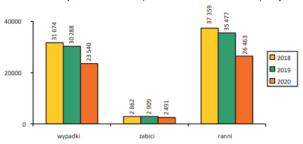
Co było naszą motywacją?
Naszą uwagę postanowiliśmy skupić na pieszych. Tworzą oni najliczniejszą grupę uczestników ruchu drogowego, w związku z czym są najbardziej narażeni na udział w wypadkach drogowych. Potwierdzają to statystyki – sytuacje z udziałem pieszych są na drugim miejscu pod względem ilości zgłoszeń i odpowiadają za prawie 22% wszystkich zdarzeń drogowych.
Grafika pokazuje, na czym polega problem. I choć ilość wypadków w ciągu ostatnich lat zmalała (za co po części odpowiedzialna jest pandemia korona wirusa), to stosunek liczby rannych i zabitych do całkowitej ilości wypadków jest przerażający. Średnio co 10 uczestnik zdarzenia drogowego ponosi śmierć w wyniku odniesionych obrażeń.

Slide 4
Jak Zostanie Przedstawiony nasz projekt?
Nasz projekt zostanie przedstawiony przy użyciu jednej kamery, ponieważ wystarczy ona do dostatecznej prezentacji działania naszego systemu. Zostanie ona skierowana na ścianę, przed którą będzie pojawiała się osoba, wykonując różne czynności oraz poruszając się. Po rozpoznaniu obrazu przez system, na ustawionym przez nas monitorze, wyświetlą się odpowiednie komunikaty – czy wykryto pieszego i czy korzysta on z telefonu. W celu potwierdzenia, że system analizuje obraz na żywo i jest dostosowany do różnych osób, podczas prezentacji będzie możliwość przetestowania działania algorytmu przez chętnych z komisji lub publiczności.

Slide 5
Na jakie elementy jest podzielony nasz projekt?​
1. Hardware (główna część) - na tą część składa się mikrokomputer Raspberry Pi oraz 2 kamery połączone ze sobą. Kamery przesyłają obraz z przejścia w czasie rzeczywistym do mikrokomputera, który zajmuje się ich analizą i kontrolą systemu ostrzegawczego.
2. System ostrzegania - głośnik, który odtwarza dźwięki ostrzegawcze oraz znak świetlny służący do ostrzegania kierowców o zwiększonym zagrożeniu.
3. Software - nasze oprogramowanie umieszczone na mikrokomputerze, które kontroluje/koordynuje działanie systemu bezpieczeństwa bezpośrednio na przejściu. Zarządza analizą danych i uruchamianiem systemu ostrzegania.
4. Sieć neuronowa - analizuje obrazy w celu wykrycia osób wchodzących na pasy i używających telefonu za pomocą algorytmu wykorzystującego sieć neuronową.

Slide 6
CZym jest uczenie maszynowe?
Sieci neuronowe to system przetwarzania informacji i model uczenia maszynowego zainspirowany występującymi w naszych mózgach sieciami neuronów biologicznych. Wraz z upływem lat zaczęły się one oddalać od swojego pierwowzoru. Sztuczne sieci neuronowe stanowią podstawę uczenia głębokiego. Są one wszechstronne, potężne i skalowalne, dzięki czemu nadają się idealnie do olbrzymich i skomplikowanych zadań uczenia maszynowego. Najciekawsze przykłady użycia to:
• Wykrywanie guzów na skanach mózgu
• Automatyczne klasyfikowanie nowych informacji ze świata (np. tworzenie podsumowań newsów dnia)
• Automatyczne podsumowywanie długich dokumentów (np. tworzenie streszczeń książki)
• Tworzenie chat bota lub asystenta osobistego (np. Google Assistant)
• Wprowadzenie do aplikacji funkcji reagowania na polecenia głosowe (np. Siri)

Slide 7
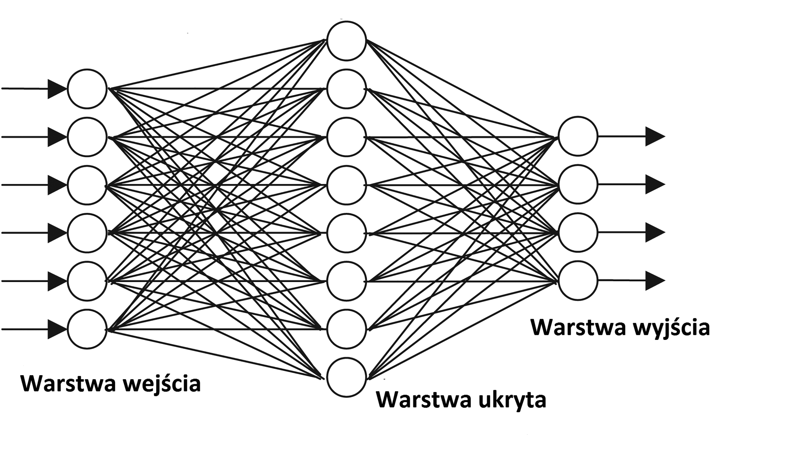
DLACZEGO SIECI Neuronowe?
Sieci neuronowe odzwierciedlają zachowanie ludzkiego mózgu, umożliwiając programom komputerowym rozpoznawanie wzorców i rozwiązywanie typowych problemów w dziedzinach sztucznej inteligencji, uczenia maszynowego i głębokiego uczenia.
Opierają się na danych szkoleniowych, aby z upływem czasu uczyć się i poprawiać swoją dokładność. Gdy już ją osiągną, stają się potężnym narzędziem wykorzystywanym w informatyce i mechanizmach sztucznej inteligencji, które umożliwia błyskawiczne klasyfikowanie i podział danych na klastry.

Slide 8
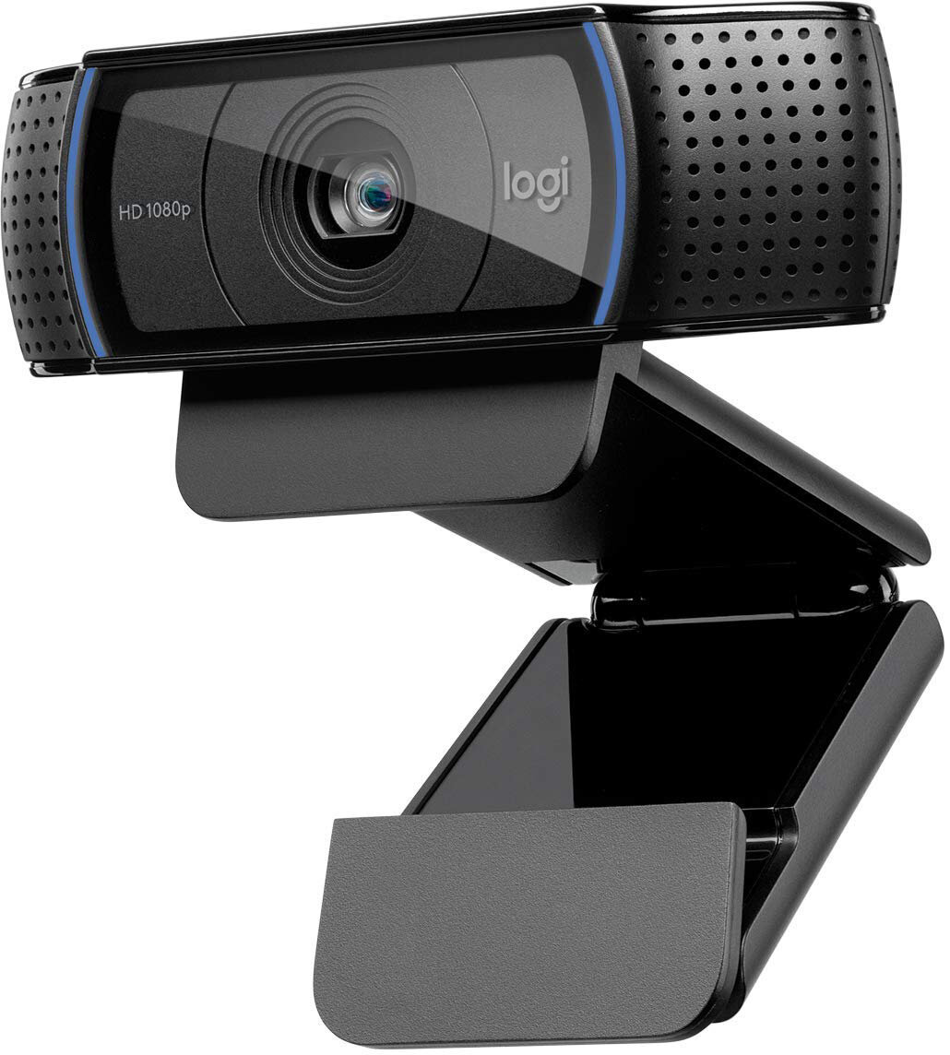
Sposób działania
Głową naszego systemu jest kamera. Na bieżąco zbiera ona obraz z przejścia dla pieszych, szeregując go w klatki, które trafią do analizy.

Slide 9
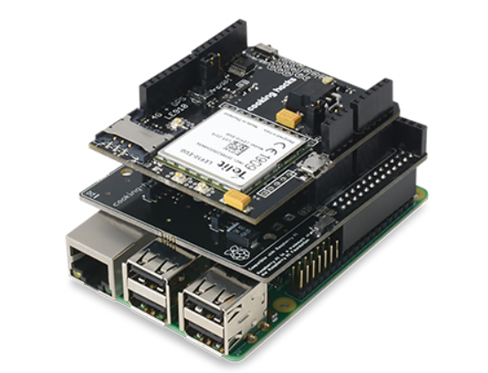
Sposób działania
Obraz z kamery trafi do Raspberry Pi. Tam zostanie wstępnie obrobiony i skompresowany, aby przyspieszyć jego analizę. Poprzez shield GSM, mikrokomputer połączy się z siecią komórkową i prześle dane do chmury obliczeniowej, w której nastąpi analiza obrazu.

Slide 10
Sposób działania
W chmurze obliczeniowej, będzie pracował napisany przez nas algorytm uczenia maszynowego. Jest to serce naszego projektu, bowiem to on odpowiada za wykrywanie pieszych na obrazie. Działać on będzie na zasadzie klasyfikacji. Odpowiednio wytrenujemy model tak, aby był on w stanie wykryć pieszego oraz fakt, czy korzysta on z telefonu. Algorytm będzie przyrównał klatkę z kamery do wytrenowanych danych i na tej zasadzie, określi co znajduje się na zdjęciu.

Slide 11
Sposób działania
Po analizie zdjęcia, informacja zwrotna dotycząca tego, co znajduje się na obrazie, zostanie z powrotem przesłana do Raspberry Pi. W przypadku wykrycia pieszego, wyświetlony zostanie specjalny znak, mający za zadanie ostrzec kierowcę przed zbliżającym się pieszym. Jeżeli informacja zwrotna nie będzie wskazywać na obecność pieszego, system nie wyświetli ostrzeżenia i zajmie się analizą kolejnej klatki z kamery.

Slide 12
Dziękujemy za uwagę

